Slide 1

Проголошення автономії України

Slide 2
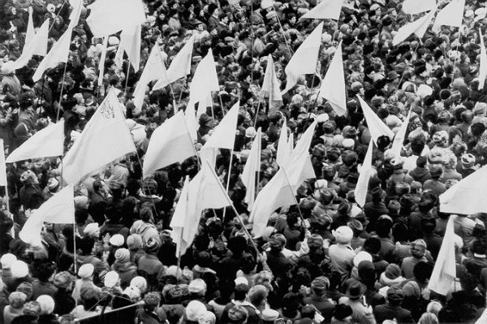
Розгортання національно-визвольного руху
Проголошення ідеї відродження української держави.
УЦР проголосила себе виразником всенародної волі
Проголошення необхідності скликання Українських Установчих зборів.
Проголошення створення української казни й введення особливого податку на «українську справу».
Вимога усунення на місцях осіб і організацій, «які ворожо ставилися до ідеї української незалежності»
Заклик до створення органів влади на місцях, які б підкорялися УЦР.
Засудження політики Тимчасового уряду.

Slide 3
Переговори в Петрограді травень 1914 р.
Офіційне визнання автономії України;
Визначення кордонів України відповідно етнографічного принципу;
Українізація вищої та середньої школи;
Надання УЦР коштів;
Збереження територіальної цілісності Росії;
Відмова у наданні автономії України;
Питання автономії України повинні розглянути Установчі Збори Росії;
Виділення солдат – українців в окремі військові частини

Slide 4
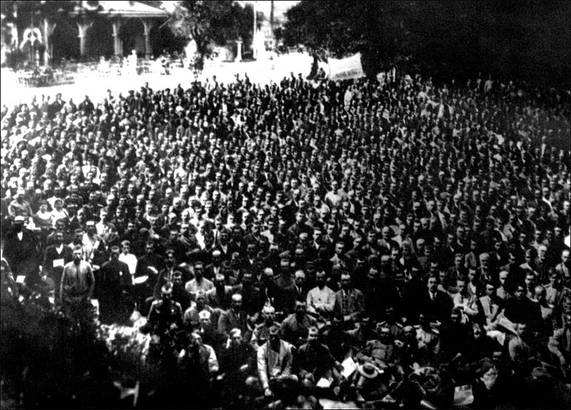
І селянський і ІІ військовий з»їзди.
Заслухані доповіді:
«Про поїздку делегації Української Центральної Ради до Тимчасового уряду в Петроград» (доповідачі М.Ковалевський і Г.Одинець)
«Про земельну справу в Україні» (доповідач М.Ковалевський)
«Про земельні комітети в Україні» (доповідач М.Лисий)
«Про антиукраїнське спрямування російських газет» (доповідач З.Висоцький)
Делегати Першого Всеукраїнського селянського з'їзду

Slide 5
Розглянуті питання та ухвали з’їзду
Інші розглянуті питання
30 травня (12 червня) делегати заслухали телеграму О.Керенського про заборону II Українського військового з’їзду, зачитану В.Винниченком, та позачергову заяву з цього приводу С.Петлюри.
В останній день роботи з’їзду, 2(15) червня, розглянуто питання «Про народну освіту» та проведено вибори до Тимчасової всеукраїнської ради селянських депутатів . Обрано 134 депутати (замість 212) та Тимчасовий центральний комітет Української селянської спілки з 15 осіб.
Ухвали з’їзду
розробити статут української автономії;
скликати український територіальний з’їзд.
Ухвалення І Універсалу Центральної Ради.
Обрання Ради військових депутатів, яка стала складової частиною УЦР;
скликати конференцію представників недержавних націй;
Українізація армії;

Slide 6
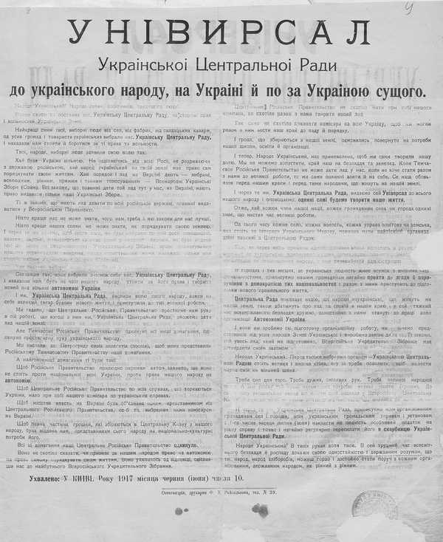
І Універсал Центарльної Ради
10 червня (23 - за новим стилем) 1917 — проголосив автономію України «однині самі будемо творити наше життя». Це була відповідь УЦР Тимчасовому урядові на його негативне ставлення до автономної України. Згідно з І Універсалом, «не одділяючись від всієї Росії... народ український має сам порядкувати своїм життям», а закони повинні бути ухвалені Всенародними Українськими Зборами. Автором І Універсалу був В. Винниченко. Після проголошення автономії 28 червня 1917 створено Генеральний Секретаріат.
Умови:
Проголошення автономії України в складі Росії;
Джерелом влади в Україні є український народ;
Управління України має здійснювати всенародні українські збори (сейми або парламент);
Українські збори приймають закони, і тільки ці закони діють на території України;
Висловлювалася надія, що неукраїнські народи, які проживають на території України, разом з українцями будуть будувати автономний устрій.

Slide 7
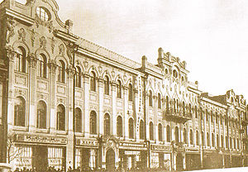
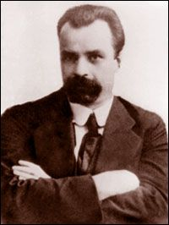
Утворення Генерального секретаріату 15(28).06.1917р.
Очолював Генеральний секретаріат В. К. Винниченко.
Будинок генерального секретарства земельних справ УНР. Хрещатик, 27. Київ. Будинок зруйнований під час Другої світової війни.

Slide 8
ІІ Універсал 16(3) липня 1917 р.
Згідно з Універсалом, Тимчасовий уряд визнавав право України на автономію, а УЦР та Генеральний секретаріат - органами державної влади в Україні. Натомість, УЦР змушена була погодитися на те, що остаточно питання про форму автономії буде вирішено Всеросійськими Установчими зборами та визнати, що Україна не претендує на повну державну незалежність. Центральна рада приймала умови ТУ про розширення її складу за рахунок представників національних меншин України. Вона взяла зобов'язання розробити проекти законів про українську автономію для їх розгляду Установчими зборами Росії.
Виступ самостійників на чолі з М.Міхновським
4-9 (17-22) липня 1917р.
Вихід з Тимчасового уряду кадетів на знак протесту проти визнання УЦР

Slide 9
Липнева політична криза
В столиці було запроваджено військовий стан. Почалося вилучення зброї у населення й червоногвардійських загонів. Уряд очолив, зберігаючи за собою пост військового міністра, О. Керенський. Після тривалих зусиль йому вдалося порозумітися з кадетами й утворити коаліційний уряд, в якому портфелі міністрів розподілялися порівну між соціалістичними й буржуазними партіями.
Політична криза супроводжувалася зростанням впливу більшовиків серед робітничого класу України. В середині липня було створено 2 територіальних об'єднання більшовицької партії — Південно-Західного краю з центром у Києві (близько 10 тис. членів) і Донецько-Криворізької області з центром у Катеринославі (16 тис. членів). Загальна чисельність більшовиків в Україні досягла 33 тис. чол. За масовістю ця партія істотно поступалася російським та українським есерам і меншовикам, але відрізнялася від інших дисциплінованістю й наступальністю.
Наприкінці липня — на початку серпня у Петрограді в напівлегальній обстановці відбувся VI з'їзд РСДРП(б). Оскільки свобода дій у радах стала для більшовиків після липневих подій вкрай обмеженою, В. Ленін оголосив про кінець двовладдя й початок боротьби за владу шляхом підготовки збройного повстання. З'їзд тимчасово зняв з порядку денного гасло «Вся влада — радам!».
Працюючи в різних соціальних середовищах, більшовики в Україні й українські соціалісти мало стикалися між собою. Будучи послідовними інтернаціоналістами, члени ленінської партії майже не цікавилися проблемами національно-визвольного руху На словах Ленін гаряче підтримував право українців на відокремлення, але тут-таки уточнював: «Ми не прихильники дрібних держава. На конференції київських більшовиків, що працювала під час переговорів російських міністрів з Центральною Радою, ленінський «гнучкий» підхід до національного питання було доведено до повної ясності в такому афористичному висловлюванні одного делегата: «Ми, себто більшовики, не підтримуємо сепаратистських тенденцій, ми ведемо агітацію не за відділення, а тільки за право на відділення». У резолюціях київської обласної конференції більшовиків Центральна Рада навіть не згадувалася, ніби зовсім не існувала.
В.Винниченко назвав одержаний з Петрограда документ «миршавим клаптиком паперу», але радив його прийняти, бо це була тимчасова інструкція тимчасового уряду. Під час обговорення ситуації, що склалася, пролунали вимоги відхилити інструкцію і перейти до збройної боротьби з російським урядом. Однак Центральна Рада не мала достатньої військової сили, до такого перебігу подій не були готові народні маси, і, нарешті, протистояння російському урядові зруйнувало б Південно-Західний і Румунський фронти, що загрожувало окупацією України німецькими та австро-угорськими арміями. Після бурхливих дебатів Центральна Рада прийняла інструкцію до відома й стала очікувати дальших подій.

Slide 10
Тимчасова інструкція Генеральному секретаріатові
Тимчасова інструкція Генеральному Секретаріатові Тимчасового уряду на Україні — інструкція, яку видав Тимчасовий уряд Росії Генеральному секретаріату УЦР—УНР 4 серпня 1917. Ця інструкція фактично перекреслювала усі попередні домовленості між Центральною Радою та Тимчасовим урядом. Після бурхливих триденних дебатів Центральна Рада була примушена прийняти інструкцію.
Головні положення
Правочинність Генерального секретаріату поширювалася лише на п'ять з дев'яти українських губерній — Київську, Волинську, Подільську, Полтавську, Чернігівську.
Повноваження Генерального секретаріату суттєво обмежувалися. З його компетенції вилучалися військова та харчова справа, міжнародні зносини, пошта та телеграф.
Генеральний Секретаріат мав стати органом тимчасового уряду.

Slide 11
Підготувала
учениця 10 класу
Дорощук Соломія.

